Slide 1
Sociální sítě
Markéta Bartoníčková
363689@mail.muni.cz
+420 728 014 956
VIKMB64

Slide 2
Co je sociální síť (médium)
Web / aplikace sloužící k propojení lidí za určitým účelem.
Obecné
Facebook, Twitter, Instagram
Profesní
LinkedIn, GitHub, Behance
Zájmové
Goodreads

Slide 3
Proč být na sociálních sítích
Jsou tam vaši (potenciální) zákazníci
A jsou tam často a zpravidla otevřeni novým věcem
Skvělý prostředek pro oboustrannou komunikaci
Pokrytí části zákaznického cyklu a/nebo marketingového mixu
Je tam vaše konkurence

Slide 4
Které sociální sítě mají smysl v ČR
Facebook
Instagram
LinkedIn
Twitter

Slide 5
facebook
Založen 2004, původně pro univerzitní studenty
Dnes pro každého staršího 13 let
Celosvětově 1,6 miliardy lidí
V ČR přes 4,5 milionu
Odhaduje se, že až 10 % účtů může být falešných

Slide 6
Instagram
Hezké obrázky a krátká videa (fakt hezké)
1 miliarda uživatelů
V ČR zhruba 1 milion (hlavně ženy do 30 let)
Patří Facebooku

Slide 7
LinkedIn
Vaše online CV
Pro získávání a udržování pracovních kontaktů
Hledání zaměstnání nebo zaměstnanců
Budování osobního profesního brandu
Reklama je šíleně drahá, ale organické příspěvky mají velký dosah

Slide 8
Twitter
Už zhruba 10 let má v ČR pořád kolem 200 000 uživatelů
Dřív příspěvky o 140 znacích, dnes delší
Používaný mezi markeťáky, ale jinak celkem zbytečný

Slide 9
Marketing na sociálních sítích
Základní členění aktivit
Neplacené – prezentace, komunikace
Placené – reklama

Slide 10
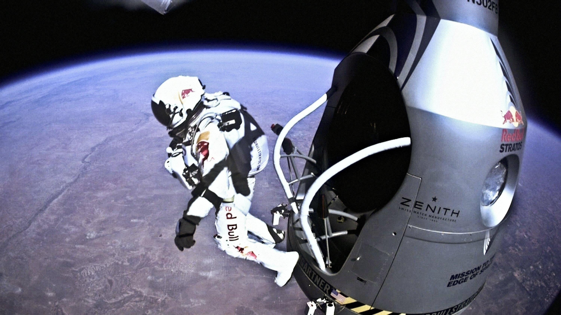
Cíle na sociálních sítích
Budování povědomí o značce / produktu
Drahé, dlouhodobé, těžké, většina firem to dělá blbě

Slide 11
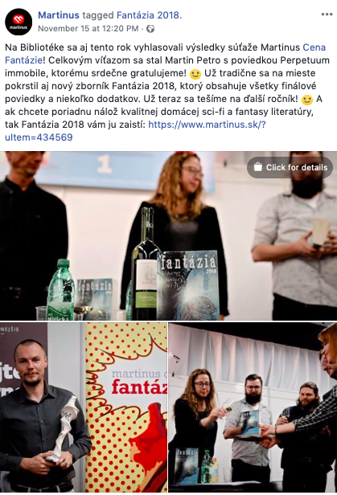
Cíle na sociálních sítích
Práce s komunitou
Ústřední bod informací a zájmu

Slide 12
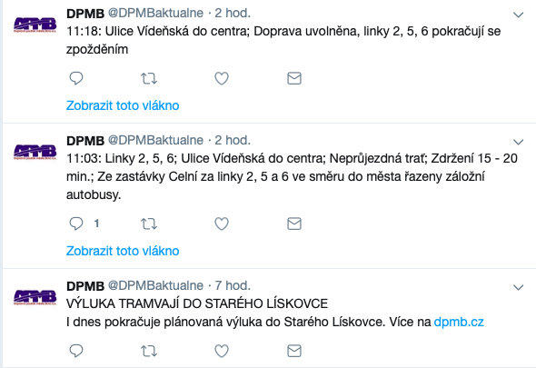
Cíle na sociálních sítích
Práce s davem
Užitečné informace

Slide 13
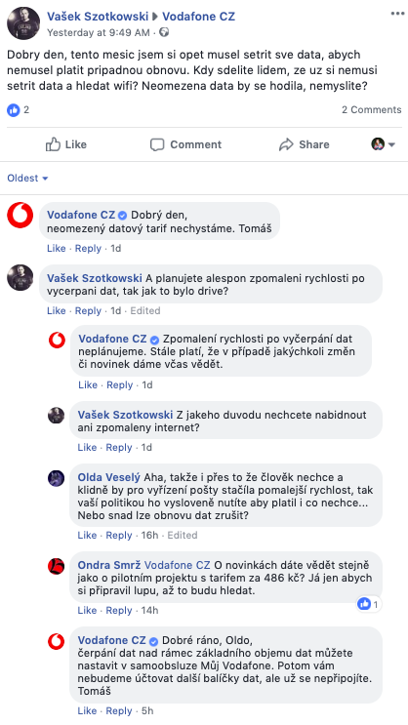
Cíle na sociálních sítích
Zákaznická podpora

Slide 14
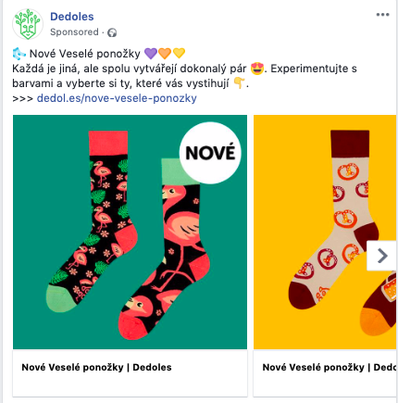
Cíle na sociálních sítích
Prodej

Slide 15
Než se na to vrhnete
Strategie
Kdo je vaše cílovka
Co jí chcete říct
Proč by ji to mělo zajímat
Co od ní čekáte, že udělá
Kolik máte času, peněz a dalších zdrojů
Jak a čím se odlišíte od konkurence

Slide 16
Zásady komunikace
Zajímavý obsah
Co oceňuje cílová skupina – informace, pomoc, zábava
Pravidelnost, rychlost
Pravidelně uveřejňovat příspěvky
Na dotazy a komentáře reagovat max. do několika hodin
Klid
Na hatery (oprávněné i neoprávněné) reagovat stoicky
Nehádat se, neargumentovat, neoponovat, nemazat cizí „špatné“ příspěvky (stejně už je má někdo vyscreenshotované)
Firma nemůže souboj na sociálních sítích vyhrát

Slide 17
Na co si dát pozor
Cokoliv publikujete, je skoro nemožné vzít zpět
Lidi vás budou sledovat, mluvit s vámi i o vás (i když na sociálních sítích nebudete)
Očekává se, že budete pořád online a rychle reagovat
Vaše stránka není úřední vývěska
Facebook (ani Instagram, ani Twitter) vám s ničím nepomůže
Sociální sítě nejsou zadarmo

Slide 18
Jak dostat obsah k lidem
Facebook, Instagram i Twitter samy rozhodují, které příspěvky kdy komu ukáží
Nemáte šanci mít jakoukoliv kontrolu
Můžete zvýšit dosah příspěvků tím, že budete publikovat atraktivní věci
Liky (srdíčka), komentáře, sdílení
Občas holt musíte zaplatit

Slide 19
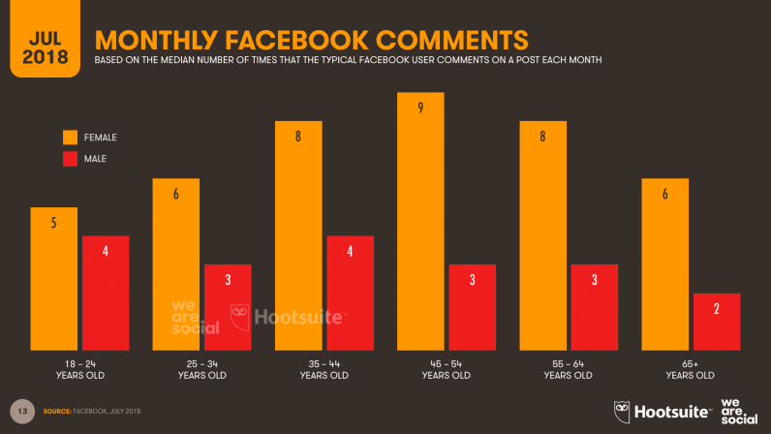

Slide 20
Jak na zajímavý obsah
Vyprávějte příběhy (HLP aneb trocha toho srdíčka)
Nechte lidi nahlédnout do zákulisí
Nechte lidi rozhodovat
Mějte krásné obrázky
Využívejte cizí zajímavý obsah (ale přiznaně!)

Slide 21
Základní doporučení
Pište, když máte co říct (2x denně i 2x týdně je OK)
Nestravte na sociálních sítích mládí, příspěvky klidně plánujte
Pište hezky česky a tak, jak mluvíte, ale klidně používejte smajlíky ❤️
Na dotazy reagujte, neposílejte lidi nikam jinam
Ukažte, že jste tu pro lidi
Bacha na soutěže

Slide 22
Reklama na Facebooku

Slide 23
Proč využívat reklamU na facebooku
Zásah lidí ve všech fázích nákupního cyklu
Relativně nízká cena
Spousta možností cílení
Snadno spustíte, optimalizujete, vypnete

Slide 26
Cíle reklam
Zvýšení povědomí o značce / produktu
Připomenutí se lidem
Přivedení lidí na web
Tržby / konverze

Slide 27
Jak reklamy na facebooku fungují
Facebook je pro uživatele zadarmo, ale Mark Zuckerberg musí z něčeho žít
Facebook má mraky dat o uživatelích, které nabízí inzerentům
Inzerenti bojují o omezený prostor formou aukce a nabízejí vyšší CPC nebo CPM
Plus do hry vstupuje skóre kvality a nálady Facebooku

Slide 28
Co pro reklamy potřebujete
Business manager (obejdete se bez něj, ale je lepší)
Správce reklam
Facebooková stránka
Facebook Pixel (pokud chcete lidi vodit někam na web)
Katalog produktů

Slide 29
CÍLENÍ REKLAMY
Čeho chcete dosáhnout
Když to nevíte, jak budete měřit výsledky?
Facebook podle vašeho cíle:
Uzpůsobí možnosti nastavení reklam
Sám optimalizuje, komu a kdy reklamu zobrazí (a umí to často lépe než vy)

Slide 30
Možnosti cílení
Demografie
Geografie
Zájmy
Chování
Fanoušci, přátelé fanoušků
Vlastní seznamy publik (z webu, emaily zákazníků)
Podobná (lookalike) publika

Slide 31
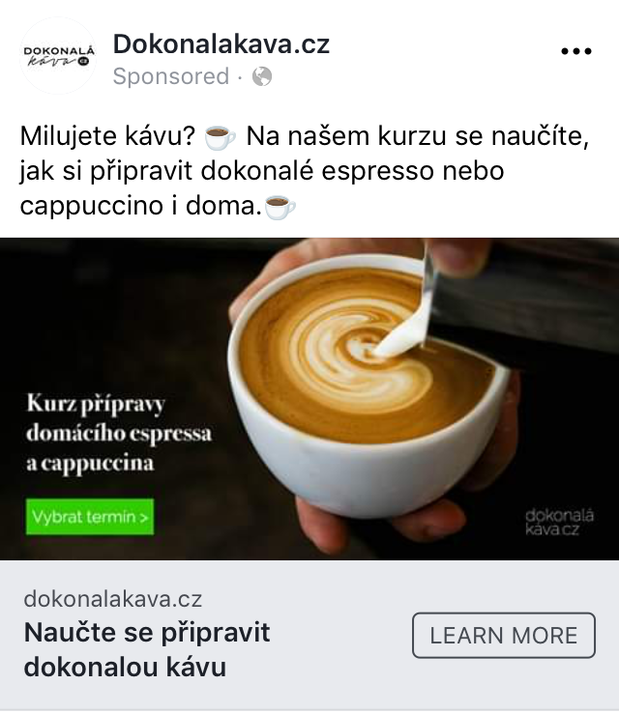
Umístění reklam
Facebook newsfeed (kanál vybraných příspěvků)
Facebook pravý sloupec
Messenger
Videa
Marketplace
Instagram

Slide 32
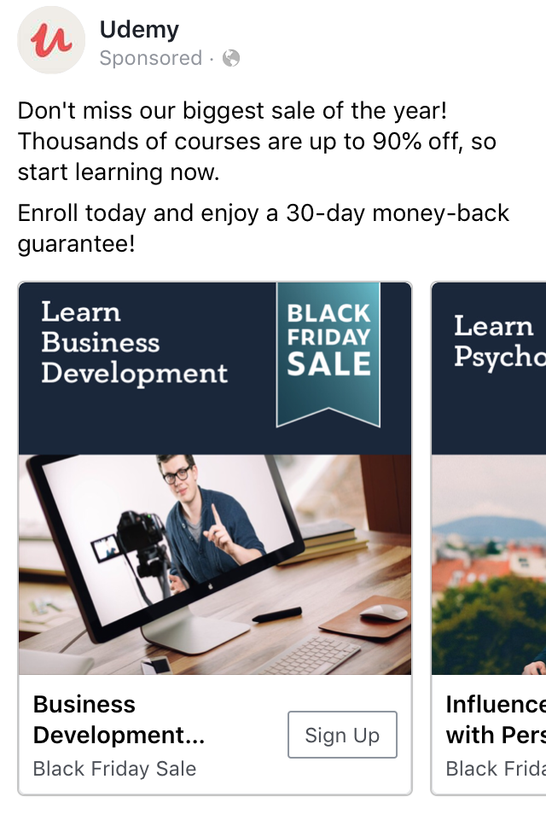
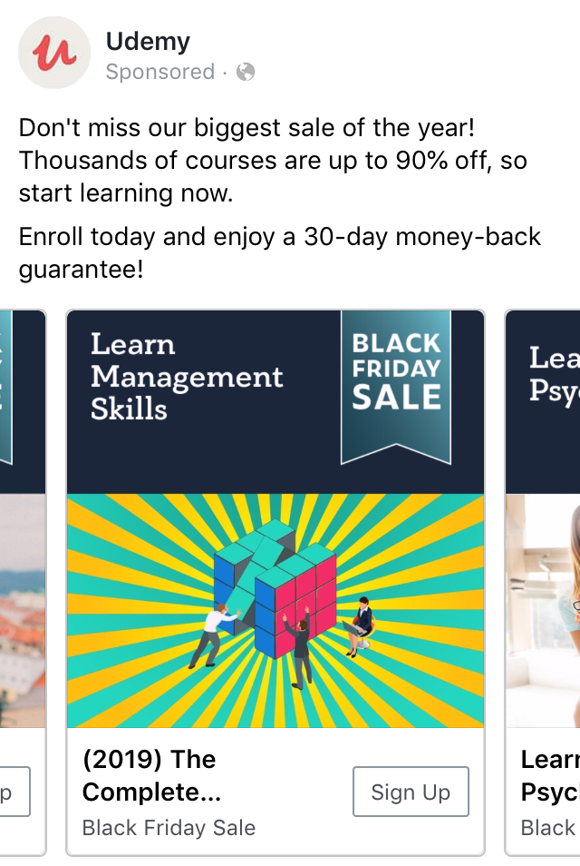

Slide 33
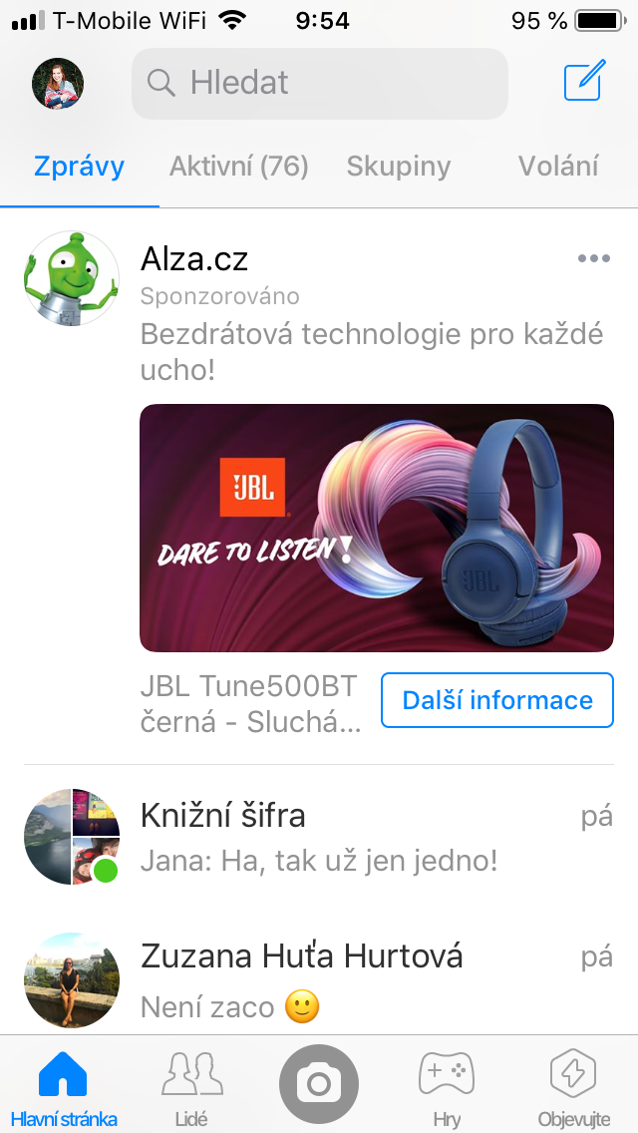

Slide 34
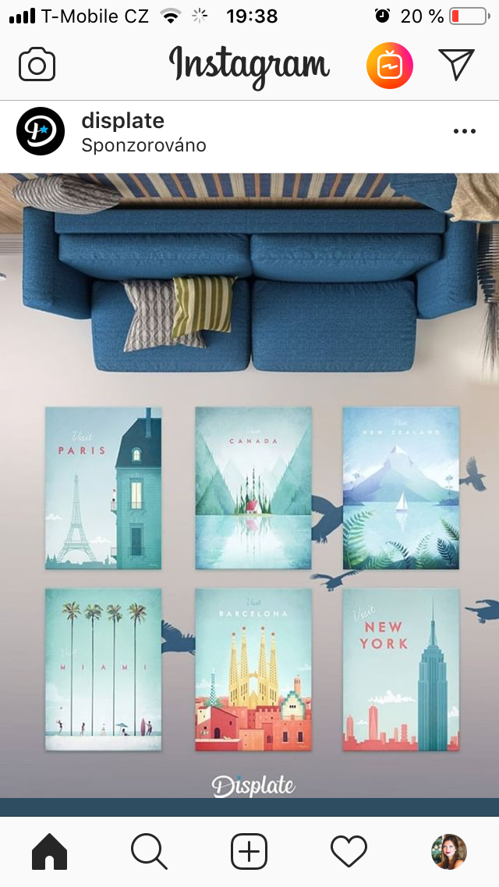
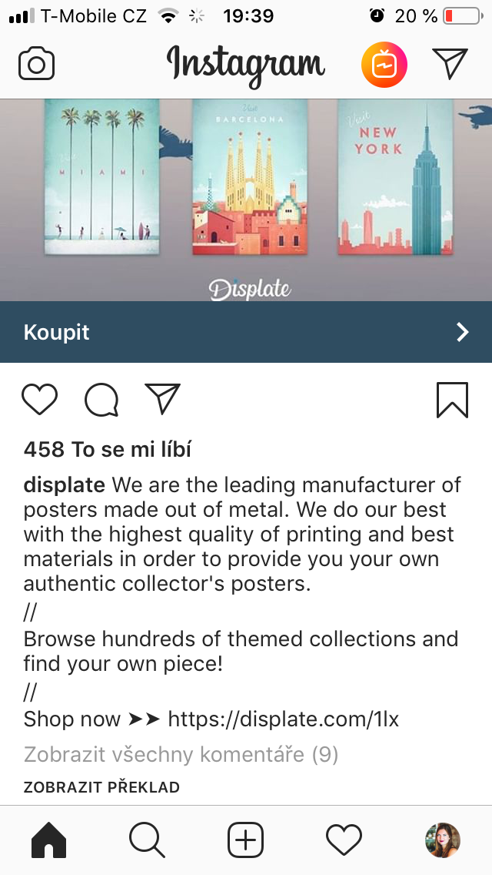

Slide 35
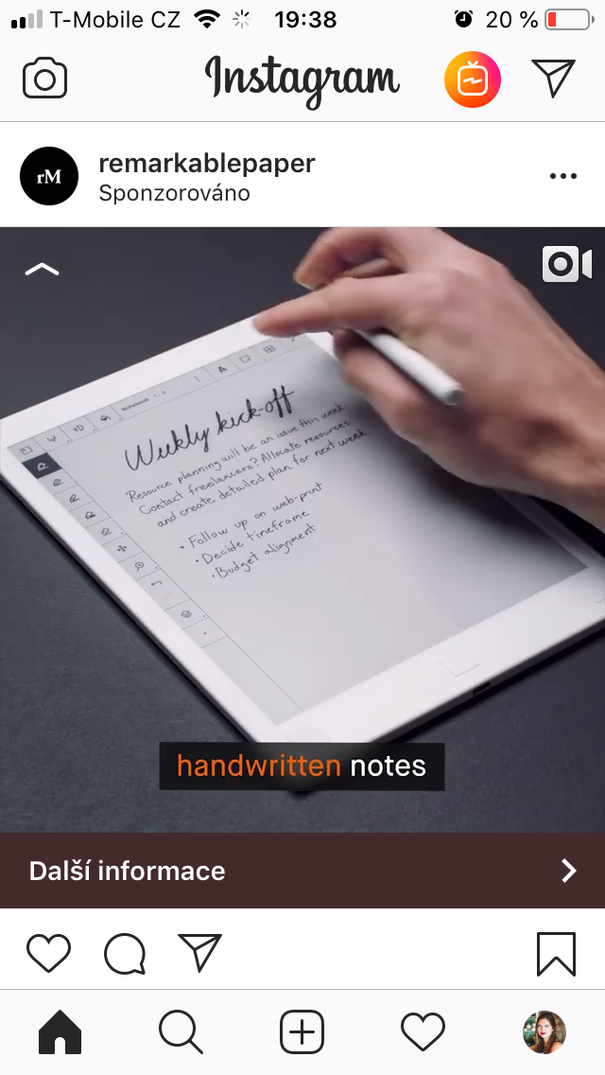

Slide 36
Formáty reklamy
Jeden obrázek nebo video
Více obrázků nebo videí
Obrázek s informacemi o produktech
Čím méně textu v obrázku, tím lépe

Slide 37
Struktura kampaní
Kampaň
Účel a rozpočet
Sada reklam
Veškeré cílení, umístění, trvání, za co chcete platit
Reklama
Jak vypadá samotná reklama

Slide 38
Reklama na Dalších sítích

Slide 39
Instagram
Instagram patří Facebooku – máte stejné možnosti cílení
Reklamu na něm spouštíte přes facebookového správce reklam, případně můžete sponzorovat příspěvek přímo na Instagramu
Pro reklamy platí totéž, co pro organické příspěvky, jakékoliv vyčnívání spíše uškodí
Pozor na reklamu v Instastories

Slide 40
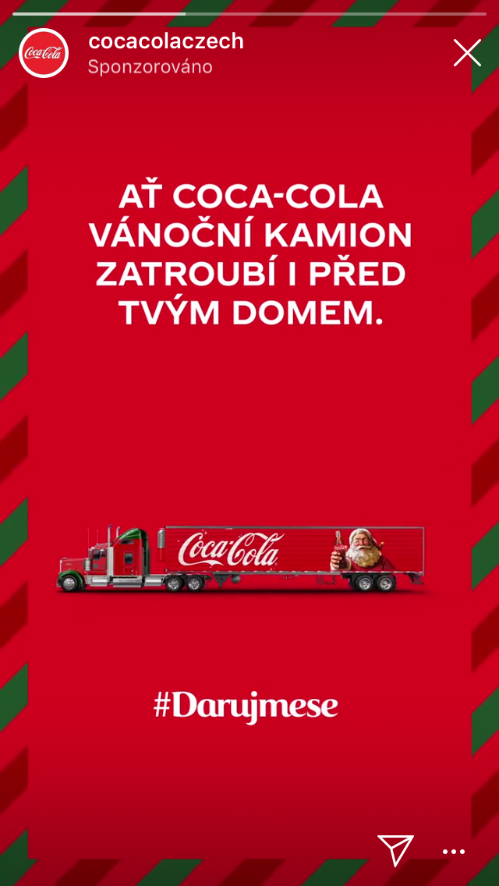
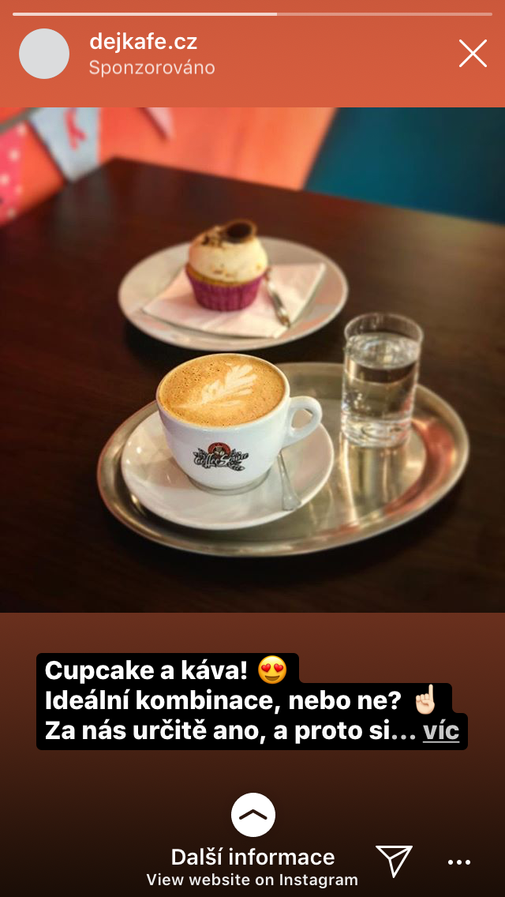

Slide 41
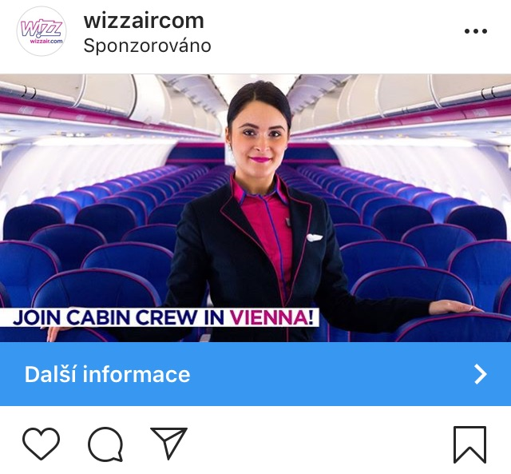
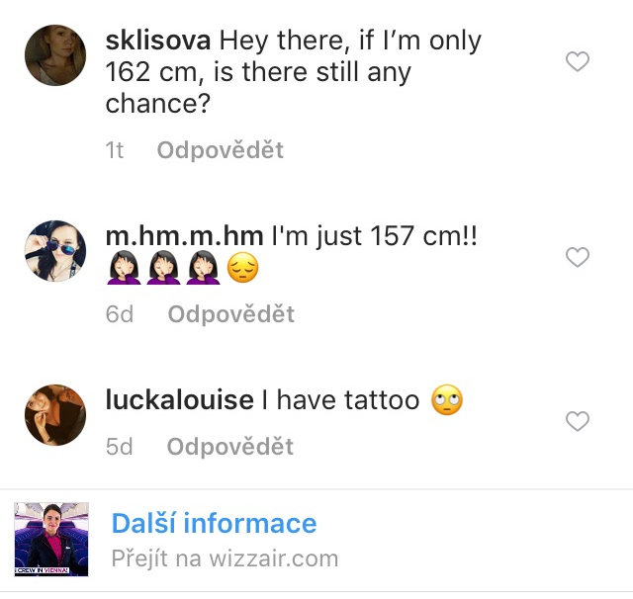

Slide 42
LinkedIn
Drahé (fakt hodně, ceny začínají na 1 euru za proklik)
Hodí se, pokud potřebujete oslovit lidi se specifickými profesními schopnostmi
Jinak je lepší prosadit se pomocí organických příspěvků

Slide 43
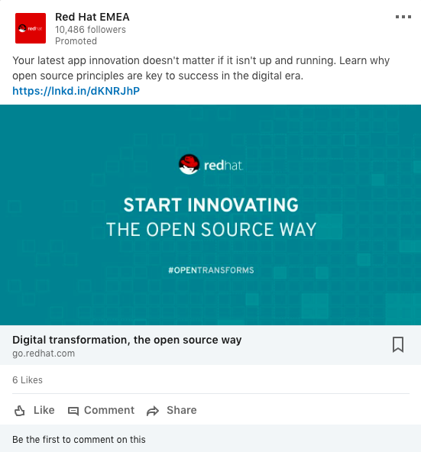
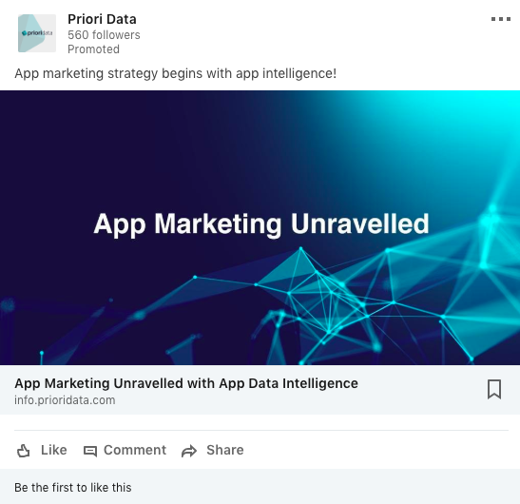

Slide 44
Twitter
Zapomeňte na to, v ČR prostě nefunguje

